Slide 1
第7章 图数据分析
《智能数据工程》
清华大学出版社
2025年1月

Slide 2
提纲
引例
图数据分析概述
图神经网络
节点分类
链接预测
社区发现
评价指标
总结

Slide 3



引例 (1)
论文分类
以机器学习领域论文为例，论文可基于“遗传算法”、“神经网络”、“理论研究”等主题划分为多类
面对大量论文时，人工标注所有论文的类别变得非常困难
paper2
c₂
v₂
paper1
paper3
v₁
v₃
v₄
c₁
c₂
c₂
v₄
paper4
???
图节点分类问题
???

Slide 4
引例 (2)
论文检索
以论文检索为例，不同领域论文间的引用关系、方便读者高效地搜索论文
面对论文的数量巨大，无法将全部论文的引用关系添加到网络中，使得读者搜索论文的效率变低
paper2
c₂
c₂
???
v₂
???
v₂
paper1
paper3
v₁
v₃
v₁
v₃
c₁
c₂
c₁
c₂
v₄
v₄
paper4
c₂
c₂
图链接预测问题

Slide 5
引例 (3)
论文社区检测
学术论文作为各领域学者的研究成果记录，能体现作者所在团体的研究领域和研究水平，但学者通常归属于代表不同研究领域的学术团体，学者想要了解其他领域学术成果或前沿技术，可能需付出较高的查询代价
paper2
???
c₂
c₂
v₂
???
v₂
paper1
paper3
v₁
v₃
v₁
v₃
c₁
c₂
c₁
c₂
v₄
v₄
paper4
c₂
c₂
图社区发现问题

Slide 6
提纲
引例
图数据分析概述
图神经网络
节点分类
链接预测
社区发现
评价指标
总结

Slide 7







图数据分析概述 (1)
图分析目的
挖掘图数据中的知识，为基于图数据的分析应用提供支撑
图分析任务
节点分类（节点级）
论文分类
链接预测（边级）
预测部分论文间的引用关系、学术社交网络的补全
社区发现（图级）
建论文引用关系图来发现论文社区
c₂
v₂
tea
sup
fri
v₁
v₃
v₄
tea
tea
c₁
c₂
c₂
cla
v₄
cla
???
论文分类
学术社交关系预测
××社区
社区发现

Slide 8



图数据分析概述 (2)
图分析
传统算法：最小生成树算法、联通子图算法、标签传播算法
标签传播算法：节点v的类别概率$P\left(Y_{v}=c|c∈\{0,1\}\right)$是其邻居节点类别概率的加权平均。（假设只有0、1两种分类）
优点：
算法易实现、直观☺
缺点：
无法保证收敛性☹
没有充分利用其他信息，如节点特征、边特征和图特征☹
$$P\left(Y_{5}\right)$$
$$=\frac{1+1+0.5+0.5}{4}$$
$$=0.75$$
$$P\left(Y_{3}\right)=1$$
$$P\left(Y_{8}\right)=0.5$$
$$P\left(Y_{1}\right)=0.5$$
$$P\left(Y_{6}\right)=0.5$$
$$P\left(Y_{9}\right)=0$$
$$P\left(Y_{2}\right)=0.5$$
$$P\left(Y_{4}\right)=1$$
$$P\left(Y_{7}\right)=0$$

Slide 9


图数据分析概述 (3)
图分析
基于图神经网络的算法
图卷积神经网络（GCN）
对边特征、节点特征、图特征进行
聚合及更新操作
图注意力网络（GAT）
为每条边加上可学习的系数，进行带注意力的节点特征融合，使得模型在卷积过程中能够根据任务实时调整系数
带注意力的节点特征融合
$${h′}_{3}=f(\sum_{i=1}^{4}{h_{i}})$$
$${h′}_{3}=\tilde{f}(\sum_{i=1}^{4}{h_{i}})$$

Slide 10
图数据分析概述 (4)
图分析：基于图神经网络的算法
优点：
充分利用图中的信息，有效地提取的节点特征
从节点、边和图层面实现高效的表示学习
学习到更加丰富的语义信息
缺点：
无法通过堆叠神经网络层数来获得更好的性能
节点特征计算的代价将非常高昂

Slide 11
提纲
引例
图数据分析概述
图神经网络
节点分类
链接预测
社区发现
评价指标
总结

Slide 12
图神经网络 (1)
图神经网络（Graph Neural Network, GNN）
概述
一类用于图数据建模与分析的神经网络
利用图卷积操作聚合信息，得到节点、边和图的特征
分类
消息传播神经网络（Message Passing Neural Network, MPNN）
非局部神经网络（Non-Local Neural Network, NLNN）
归纳
图网络（ Graph Network, GN）是GNN结构的一般化总结

Slide 13





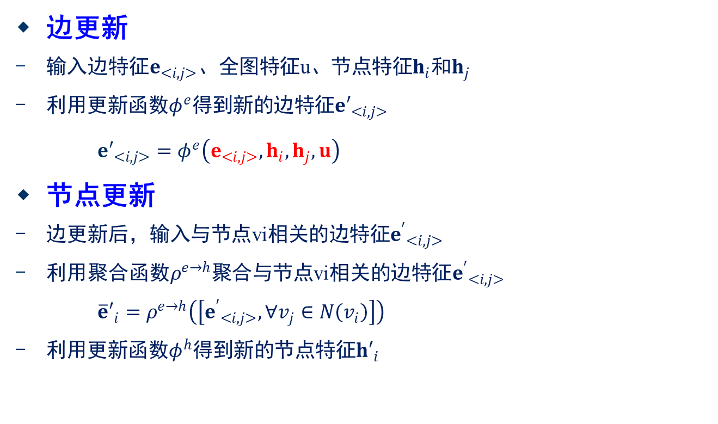








图神经网络 (2)
边更新
输入边特征$e_{<i,j>}$、全图特征u、节点特征$h_{i}$和$h_{j}$
利用更新函数$φ^{e}$得到新的边特征${e′}_{<i,j>}$
${e′}_{<i,j>}=φ^{e}\left(e_{<i,j>},h_{i},h_{j},u\right)$
节点更新
边更新后，输入与节点vi相关的边特征${e^{′}}_{<i,j>}$
利用聚合函数$ρ^{e→h}$聚合与节点vi相关的边特征${e^{′}}_{<i,j>}$
${\overline{e}′}_{i}=ρ^{e→h}\left(\left[{e^{′}}_{<i,j>},∀v_{j}∈N\left(v_{i}\right)\right]\right)$
利用更新函数$φ^{h}$得到新的节点特征${h′}_{i}$
$$h1$$
$$e_{<1,2>}$$
v₁
$$h2$$
v₂
$$h3$$
$$h7$$
$$e_{<2,3>}$$
$$e_{<3,7>}$$
v₃
v₇
$$e_{<3,4>}$$
$$e_{<3,6>}$$
$$h4$$
$$e_{<3,5>}$$
v₄
v₆
v₅
$$h6$$
$$h5$$
u
例如：${\overline{e}′}_{2}$为$ρ^{e→h}\left(\left[{e^{′}}_{<1,2>},{e^{′}}_{<2,3>}\right]\right) {h′}_{2}$为$φ^{h}({\overline{e}′}_{2},h_{2},u)$

Slide 14




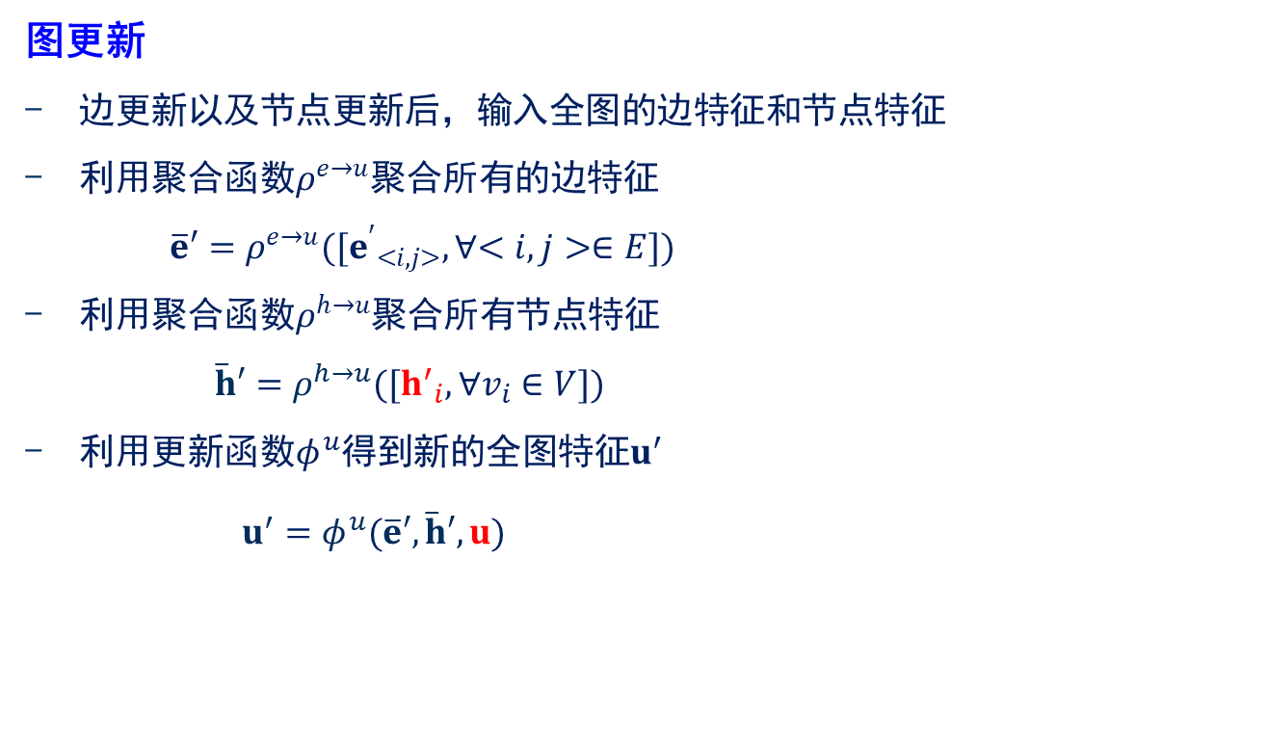









图神经网络 (4)
图更新
边更新以及节点更新后，输入全图的边特征和节点特征
利用聚合函数$ρ^{e→u}$聚合所有的边特征
$\overline{e}′=ρ^{e→u}([{e^{′}}_{<i,j>},∀<i,j>∈E])$
利用聚合函数$ρ^{h→u}$聚合所有节点特征
$\overline{h}′=ρ^{h→u}([{h^{′}}_{i},∀v_{i}∈V])$
利用更新函数$φ^{u}$得到新的全图特征$u^{′}$
$u^{′}=φ^{u}(\overline{e}′,\overline{h}′,u)$
$$h1$$
$$e_{<1,2>}$$
v₁
$$h2$$
v₂
$$h3$$
$$h7$$
$$e_{<2,3>}$$
$$e_{<3,7>}$$
v₃
v₇
$$e_{<3,4>}$$
$$e_{<3,6>}$$
$$h4$$
$$e_{<3,5>}$$
v₄
v₆
v₅
$$h6$$
$$h5$$
u
例如，图中$u^{′}$为$φ^{u}(ρ^{e→u}\left(\left[{e^{′}}_{<1,2>},… \right]\right),ρ^{h→u}\left(\left[{h^{′}}_{1},…\right]\right),u)$

Slide 15
图神经网络 (5)
使用GNN进行图分析处理的基本步骤
定义损失函数
根据具体图分析任务类别定义损失函数
搭建模型结构
根据任务输入和目标输出搭建模型结构，包括输入层、图卷积层和输出层
训练模型
基于损失函数和梯度下降法设计模型训练算法，更新图卷积层的参数
实现图分析任务
基于训练好的GNN模型实现具体的图分析任务

Slide 16
提纲
引例
图数据分析概述
图神经网络
节点分类
链接预测
社区发现
评价指标
总结

Slide 17
节点分类 (1)
节点分类
概述
图节点分类是指，对于给定的图，根据图中部分已经标注的节点，对未标注
的节点进行标注，属于有监督的分类任务
分类
传统方法：
关系分类（Relational Classification）、迭代分类（Iterative Classification）和
信念传播（Belief Propagation）
深度学习方法：
基于GCN的图节点分类和基于GAT的图节点分类方法

Slide 18


节点分类 (2)
基于GCN的节点分类
问题形式化
给定图G=(V, E, X)，其中V={v₁, v₂, …, v_{n}}表示节点集合，n为图中节点的数量，E表示边的集合，X表示节点特征矩阵
算法输入为G的邻接矩阵A和特征矩阵X，输出为节点类别矩阵P，P_{ij}表示节点v_{i}分配到类别 j 的概率（$1≤i≤n$，$1≤j≤K$），K为节点类别的数量
损失函数定义
对于分类问题，常用如下交叉熵损失函数：
$ℒ(Y,P)=−\frac{1}{n}\sum_{i=1}^{n}{\sum_{j=1}^{K}{Y_{ij}log⁡P_{ij}}}$
Y为真实的节点类别矩阵，P为预测的节点类别矩阵，
$Y_{ij}$为节点 i 属于类别 j 的概率

Slide 19


节点分类 (3)
基于GCN的节点分类
输入层：图的邻接矩阵A和节点特征矩阵X
图卷积层：
$h_{i}^{l}=φ_{l}^{h}\left(\sum_{v_{j}∈N\left(v_{i}\right)}{ρ_{l}^{e→h}}\left(h_{i}^{l−1},h_{j}^{l−1}\right),h_{i}^{l−1}\right)$
$h_{i}^{l}$（1≤l≤L）表示第 l 个图卷积层输出的节点v_{i}特征

Slide 20


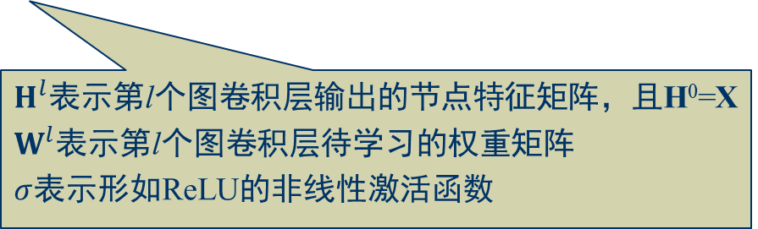
节点分类 (4)
基于GCN的节点分类
图卷积操作本质上是对节点v_{i}及其邻居的特征先变换再聚合，描述如下：
$h_{i}^{l}=Φ^{l}(v_{i})h_{i}^{l−1}+\sum_{v_{j}∈N\left(v_{i}\right)}{Ψ^{l}(v_{j})h_{j}^{l−1}}$
$H^{l}=σ(AH^{l−1}W^{l})$
$Φ^{l}$和$Ψ^{l}$为第l个图卷积层中的权重函数，$N\left(v_{i}\right)$为节点v_{i}邻居节点集合
对图中所有节点的一阶邻居特征进行聚合，
等价于将邻接矩阵与特征矩阵相乘
$H^{l}$表示第l个图卷积层输出的节点特征矩阵，且H⁰=X
$W^{l}$表示第l个图卷积层待学习的权重矩阵
$σ$表示形如ReLU的非线性激活函数

Slide 21

节点分类 (5)
基于GCN的节点分类
输出层：
将最后一个卷积层输出的节点特征矩阵$H^{L}$映射为节点类别矩阵P：
$$P=Softmax(H^{L})$$
图节点分类预测过程

Slide 22
提纲
引例
图数据分析概述
图神经网络
节点分类
链接预测
社区发现
评价指标
总结

Slide 23

链接预测 (1)
链接预测
概述
链接预测针对给定图中节点间的关系及节点属性来预测两个节点之间是否存在边，进而预测网络中实体间是否存在关系，属于有监督的二分类任务。
分类
基于相似性的方法
基于降维技术（Dimensionality Reduction）的方法
基于GNN的方法
（编码器-解码器架构，基于GCN的链接预测算法）

Slide 24

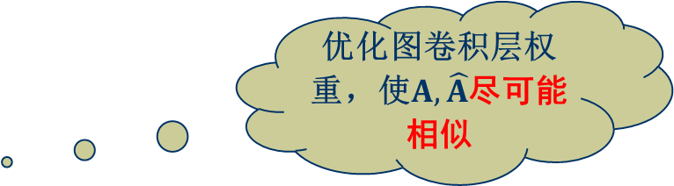

链接预测 (2)
基于GCN的链接预测
问题形式化
针对图G=(V, E, X)，V={v₁, v₂, …, v_{n} }表示节点集合，n为图中节点的数量，E
表示论文边集合，X表示节点特征矩阵。算法输入为G的邻接矩阵A和节点属
性矩阵X，输出G的重构邻接矩阵$\hat{A}$，${\hat{A}}_{i,j}$表示节点i与j之间存在边的概率
损失函数定义
$$ℒ(A,\hat{A})=\frac{1}{n}\sum_{i=1}^{n}{\sum_{j=1}^{n}{(A_{ij}log{\hat{A}}_{ij}+(1−A_{ij})log(1−{\hat{A}}_{ij}))}}$$
优化图卷积层权重，使$A,\hat{A}$尽可能相似

Slide 25
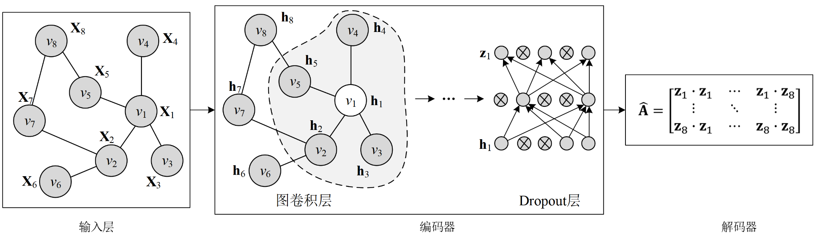
链接预测 (3)
基于GCN的链接预测
- 用于链接预测的GCN模型主要包括输入层、编码器和解码器
- 通过编码器对节点特征进行降维，得到图卷积层特征
- 利用解码器计算节点间的点积和，得到重构邻接矩阵
- 通过重构邻接矩阵可得到节点间链接预测结果

Slide 26

链接预测 (4)
基于GCN的链接预测
输入层：图的邻接矩阵A和节点的特征矩阵X
编码器：编码器由图卷积层和Dropout层实现，目的是将节点特征映成低维节点特征矩阵Z
Dropout层为了防止过拟合，对H中的权重进行调整
设置Dropout层参数α，再对分布Bernoulli(α)进行采样，得到矩阵R
最后将R与H相乘得到Z：
$$R\sim Bernoulli(α)$$
$$Z=R×H$$
解码器：对Z进行点积操作，得到重构邻接矩阵$\hat{A}$：
$\hat{A}=Z∙Z^{T}$

Slide 27
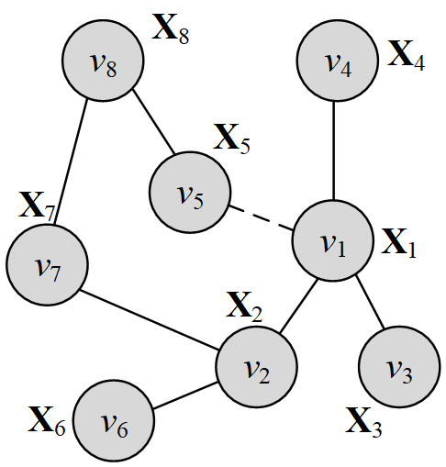
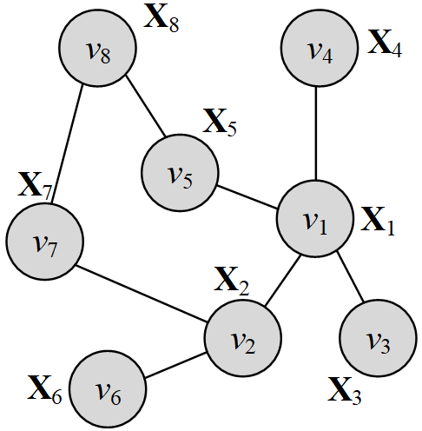



链接预测 (5)
图链接预测模型示例
$$H=σ(AWH)$$
图卷积层
$$R\sim Bernoulli\left(α\right)$$
$$Z\text{=}\text{R}×H$$
Dropout层
编码器
$\hat{A}$= $Z∙Z^{T}$
解码器
阈值：0.5
若${\hat{A}}_{1,5}^{te}$=0.9，可推断论文1和论文5之间存在引用关系

Slide 28
提纲
引例
图数据分析概述
图神经网络
节点分类
链接预测
社区发现
评价指标
总结

Slide 29

社区发现 (1)
社区发现
社区发现（也称社区检测）任务，针对给定图中节点间的关系及节点属性来挖掘图中潜在的社区结构，属于无监督的聚类
传统方法：
图分割、层次聚类、统计推断、动态技术、谱聚类及优化器等
深度学习方法：
基于CNN和GNN的端对端模型
CNN处理不完整图，但需要对数据预处理
GCN既保留了CNN的优势，弥补了CNN不能直接处理图的缺陷

Slide 30
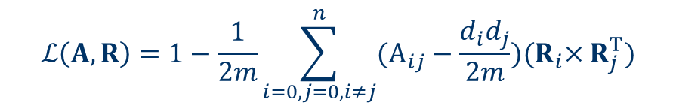
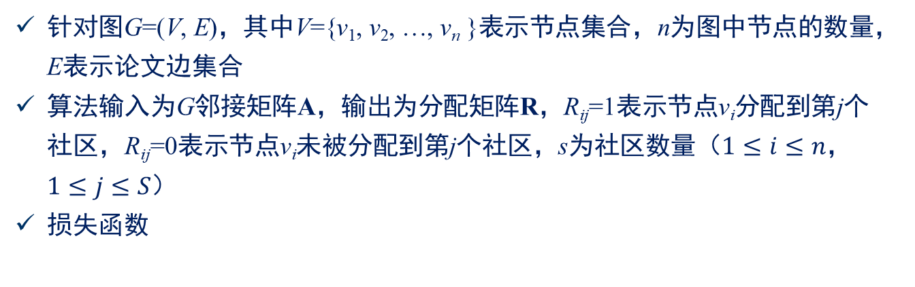
社区发现 (2)
基于GCN的社区发现
针对图G=(V, E)，其中V={v₁, v₂, …, v_{n} }表示节点集合，n为图中节点的数量，E表示论文边集合
算法输入为G邻接矩阵A，输出为分配矩阵R，R_{ij}=1表示节点v_{i}分配到第j个社区，R_{ij}=0表示节点v_{i}未被分配到第j个社区，s为社区数量（$1≤i≤n$，$1≤j≤S$）
损失函数
优化图卷积层权重，使得每一个节点连接同一社区中其他节点的边数都不小于该节点连接其他社区中节点的边数
$$ℒ\left(A,R\right)=1−\frac{1}{2m}\sum_{i=0,j=0,i≠j}^{n}{(A_{ij}−\frac{d_{i}d_{j}}{2m}){(R}_{i}×R_{j}^{T})}$$

Slide 31

社区发现 (3)
基于GCN的社区发现
输入层：图的邻接矩阵A
图卷积层
$H^{l}=σ(H^{l−1}W^{l})$
输出层
将最后一个图卷积层输出的节点特征矩阵$H^{L}$映射为概率矩阵$R′$，然后对$R′$中每个行向量$R_{i}^{′}(1≤i≤n)$ 进行变换，得到社区分配矩阵R：
$R′=Softmax\left(H^{L}\right)$ $R_{ij}\left\{\begin{aligned}1,为R_{i}^{′}中最大索引 \\ 0，否则\end{aligned}\right.$
H⁰=A

Slide 32
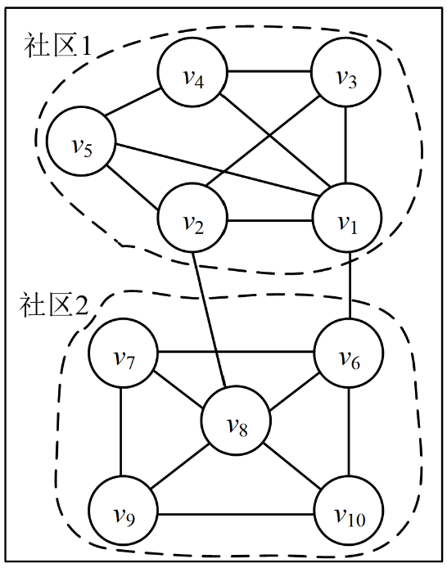


社区发现 (4)
模型预测社区结构示意图
图或网络中不同的“簇”反映了图中不同节点之间连接的紧密程度
$$R^{′}=\left[\begin{aligned}&\begin{matrix}0.9 & 0.1 \\ 0.6 & 0.4 \\ 0.8 & 0.2\end{matrix} \\ &\begin{matrix}0.9 & 0.1 \\ 0.7 & 0.3 \\ 0.4 & 0.6\end{matrix} \\ &\begin{matrix}0.2 & 0.8 \\ 0.2 & 0.8 \\ 0.1 & 0.9\end{matrix} \\ &\begin{matrix}0 & 1\end{matrix}\end{aligned}\right]R=\left[\begin{aligned}&\begin{matrix}1 & 0 \\ 1 & 0 \\ 1 & 0\end{matrix} \\ &\begin{matrix}1 & 0 \\ 1 & 0 \\ 0 & 1\end{matrix} \\ &\begin{matrix}0 & 1 \\ 0 & 1 \\ 0 & 1\end{matrix} \\ &\begin{matrix}0 & 1\end{matrix}\end{aligned}\right]$$
$$\left[\begin{matrix}1 & 0 \\ −0.12 & −0.12 \\ 0.97 & −0.22 \\ −0.07 & 0.32 \\ −0.1 & 0.1 \\ 0.22 & 0.02 \\ 0.32 & 0.07 \\ −1.27 & 0.52 \\ 0.92 & 0.32 \\ 0.12 & 0.12\end{matrix}\right]$$
示例网络
权重矩阵W
社区分配矩阵R
根据R得到v_{1～5}属于社区1，v_{8～10}属于社区2

Slide 33
提纲
引例
图数据分析概述
图神经网络
节点分类
链接预测
社区发现
评价指标
总结

Slide 34

评价指标 (1)
评价指标
二分类结果符号表：
准确率（Accuracy）
为预测正例占总样本的比例，描述分类模型是否有效
$$Accuracy=\frac{TP+TN}{TP+FN+FP+TN}$$
 | 预测正例 | 预测反例
真实正例 | TP（真正类数） | FN（假反类数）
真实反例 | FP（假正类数） | TN（真反类数）

Slide 35

评价指标 (2)
评价指标
精确率（Precision）：预测正例中真实正例所占比例
$$Precision=\frac{TP}{TP+FP}$$
召回率（Recall）：真实正例中预测正例所占比例
$$Recall=\frac{TP}{TP+FN}$$
F1分数（F1 Score）：精确率和准确率的平均数
$$F_{1}=2×\frac{Precision×Recall}{Precision+Recall}$$

Slide 36

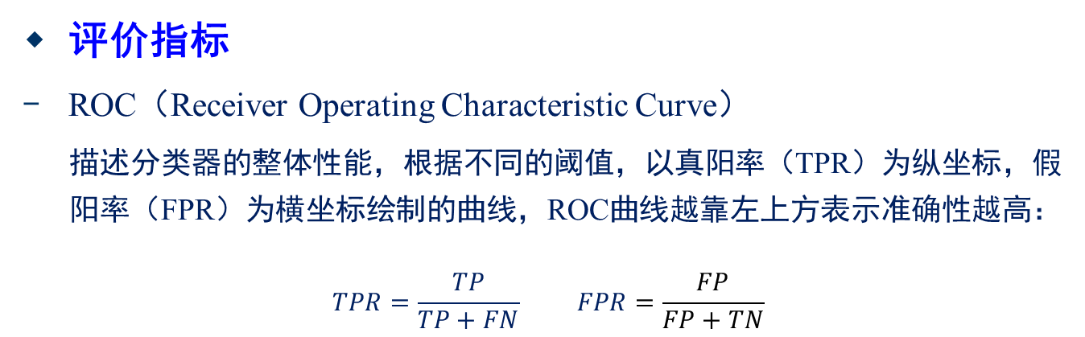
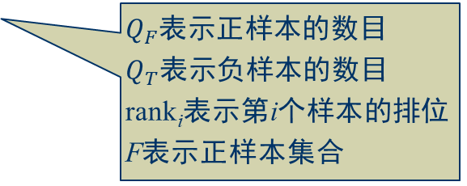
评价指标 (3)
评价指标
ROC（Receiver Operating Characteristic Curve）
描述分类器的整体性能，根据不同的阈值，以真阳率（TPR）为纵坐标，假
阳率（FPR）为横坐标绘制的曲线，ROC曲线越靠左上方表示准确性越高：
$$TPR=\frac{TP}{TP+FN} FPR=\frac{FP}{FP+TN}$$
AUC（Area Under Curve）
不受阈值影响，可直观反映模型的整体预测能力
$$AUC=\frac{\sum_{i∈F}{{rank}_{i}}−\frac{Q_{F}(Q_{F}+1)}{2}}{Q_{T}+Q_{F}}$$
$Q_{F}$表示正样本的数目
$Q_{T}$表示负样本的数目
rank_{i}表示第i个样本的排位
F表示正样本集合

Slide 37
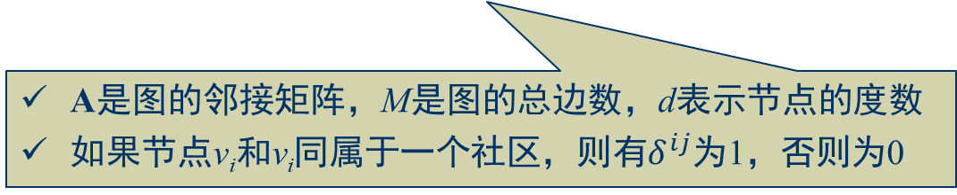

评价指标 (4)
评价指标
模块度（Modularity）
用于评估图划分的优劣，反映划分子图内部的边数与随机情况下的边数之差：
$$Q=\frac{1}{2M}\sum_{i≠j}{(A_{ij}−\frac{d_{i}d_{j}}{2M})}δ^{ij}$$
A是图的邻接矩阵，M是图的总边数，d表示节点的度数
如果节点v_{i}和v_{i}同属于一个社区，则有$δ^{ij}$为1，否则为0

Slide 38

评价指标 (5)
评价指标
归一化互信息（Normalized Mutual Information, NMI）
常用于度量两次图划分的相似程度。一般而言，将划分后所得分配矩阵R与
节点真实分配矩阵Y相比较，若Z和Y划分越接近，算法有效性越高：
$$NMI(Z,Y)=\frac{−2\sum_{i=1}^{||Z||}{\sum_{j=1}^{||Y||}{D_{ij}log(\frac{n∙D_{ij}}{Z_{i}∙Y_{j}})}}}{\sum_{i=1}^{||Z||}{Z_{i}∙log(\frac{Z_{i}}{n})}+\sum_{j=1}^{||Y||}{Y_{j}log(\frac{Y_{j}}{n})}}$$
Z表示社区算法的划分结果，Y表示真实的划分结果
||Z||和||Y||分别表示划分后社区的数量，D表示的混淆矩阵
D_{ab}表示Z划分中属于社区a而Y划分中属于社区b的节点数量
Z_{a}和Y_{b}分别表示两次划分结构中社区a和b的节点数量

Slide 39
提纲
引例
图数据分析概述
图神经网络
节点分类
链接预测
社区发现
评价指标
总结

Slide 40
总结
图数据分析目的、任务和方法
图神经网络的分类，节点级、边级和图级的更新操作
使用图神经网络进行图数据分析的基本步骤
- 基于GCN的图节点分类
- 基于GCN的图链接预测
- 基于GCN的图社区发现
评价指标（准确率、精确率、召回率、F1分数、ROC、AUC、模块度、归一化互信息）

Slide 41
结语
谢谢！

